Slide 1
Seminář GECR
Prostorová diferenciace poptávky

Slide 2
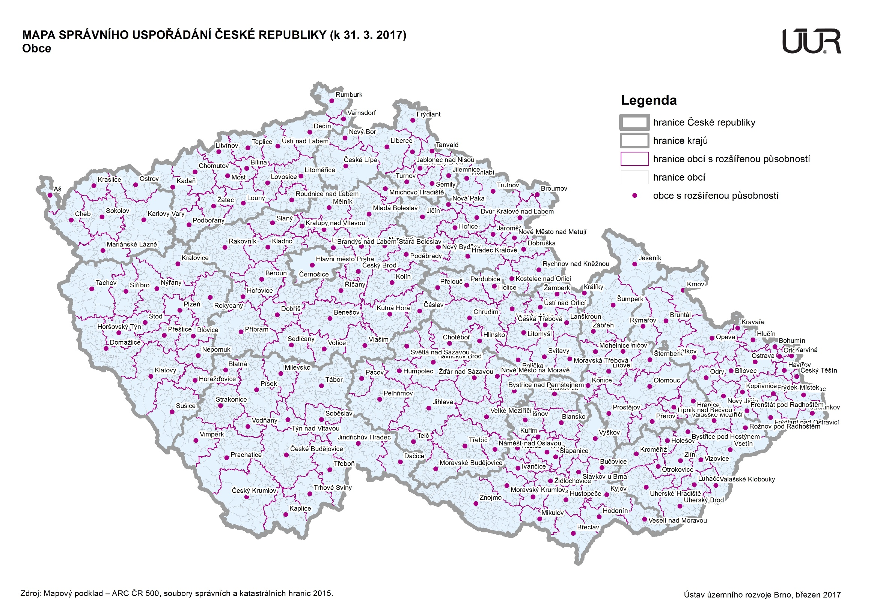
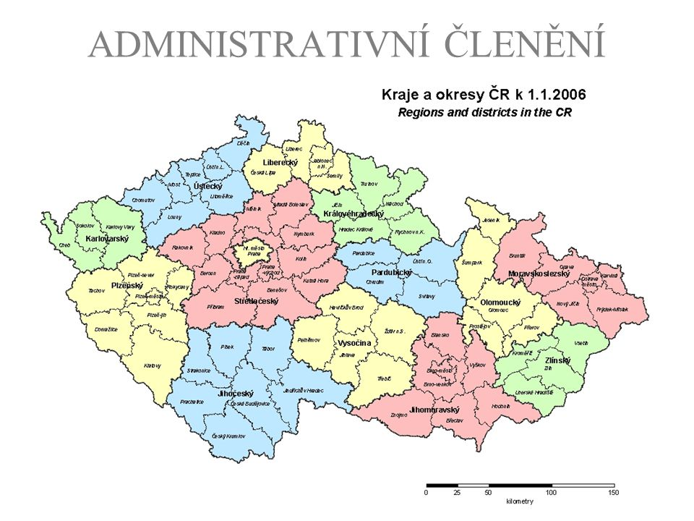

Slide 3
Základní rozložení návštěvnosti
Veřejná databáze ČSÚ
Vygenerování tabulky – vlastní definování parametrů (přenocování, rezidenti, nerezidenti, celkem, 2012, 2018)
Úprava do podoby datasetu a seřazení podle celkového počtu přenocování v roce 2018
Výpočet procentního podílu pro roky 2018 a 2012
Výpočet změny % podílu a absolutních počtů

Slide 4
Základní rozložení návštěvnosti
Intepretace
Praha si udržuje svoji dominanci na výkonech CR
V čase však její podíl nepatrně klesl, především díky oživení domácí poptávky (jež má tendenci podporovat hlavně ostatní regiony)
Svoje postavení si vylepšuje Jihomoravský kraj (hlavně domácí poptávka + i zahraniční poptávka) a Jihočeský kraj (zahraniční poptávka)
Královéhradecký kraj je nejdůležitější destinací DCR, ale svoje postavení nepatrně oslabuje, při pouze průměrném růstu návštěvnosti (zaostává hlavně za dynamickou růstu DCR v jiných krajích)

Slide 5
Základní rozložení návštěvnosti
Intepretace
Karlovarský kraj – negativně ovlivněn absolutním poklesem zahraniční poptávky, který nevyvážila ani poměrně dobře se vyvíjející domácí poptávka (4. pořadí mezi kraji)
Procentní zastoupení regionů/krajů
Domácí poptávka je méně variabilní, smd je pouze 2,5 % a více než 80 % podílu na návštěvnosti (měřeno přenocováním) generuje až 10 krajů.
V případě zahraniční poptávky je variabilita podstatně vyšší (díky Praze); smd 15,6 % a více než 80 % podílu na návštěvnosti vygenerují 4 kraje.
Zajímavý pohled je na analýzu variability rozptylu bez Prahy. Základní zjištění zůstává stejné, ale rozdíl se výrazně snižuje.

Slide 6
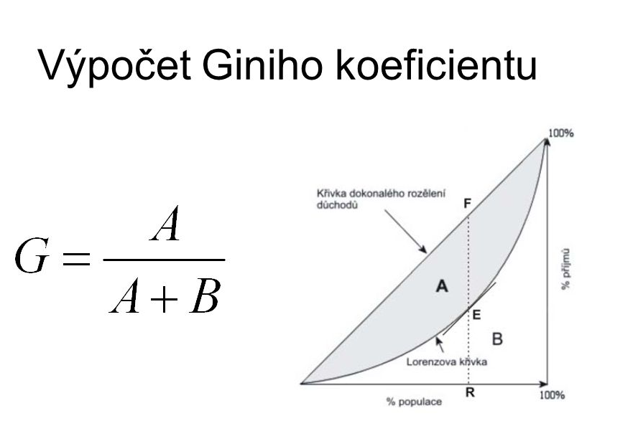
Giniho koeficient a Lorenzova křivka
Data okresů ČR
Stejné parametry, kromě roku
2017 místo 2018
Postup:
Procentní podíly okresů na nights
Seřadit od nejmenších po nejvyšší hodnoty
Kumulativně sečíst (návštěvnost i okresy) a zobrazit v grafu

Slide 7
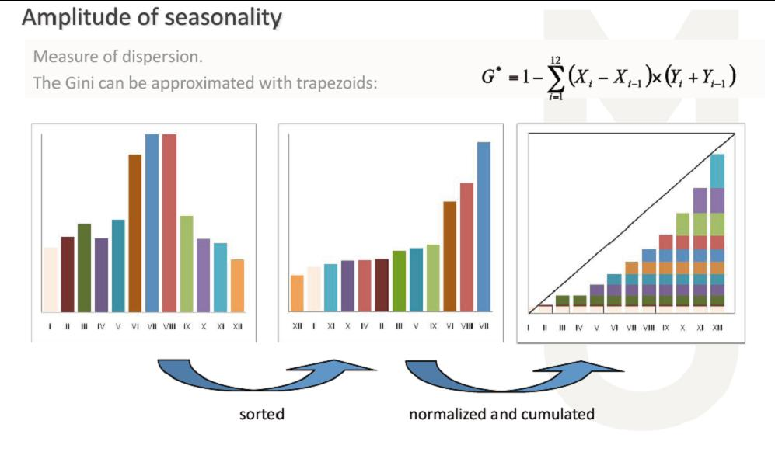
Lorenzova křivka a Giniho koeficient

